Slide 1
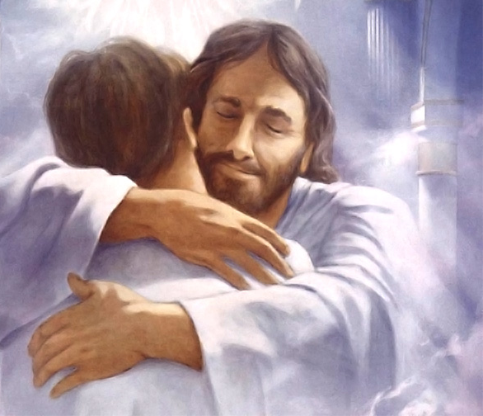
WITHOUT JESUS WE CAN DO NOTHING, WITH JESUS WE CAN DO EVERYTHING -Yohanes 21:1-14-

Slide 2
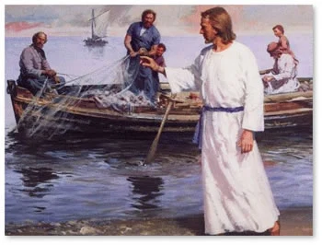
Yesus menampakkan diri kepada murid-murid-Nya di pantai danau Tiberia
Yohanes 21:1-14 yang akan kita pelajari pada saat ini, adalah merupakan suatu peristiwa yang terjadi pada saat Yesus menampakkan diri kepada murid-murid-Nya setelah kebangkitannya.
Ini adalah ke-3 kalinya Yesus menampakkan diri kepada para murid-Nya, sesudah Ia bangkit dari antara orang mati. (Yohanes 21:14)

Slide 3
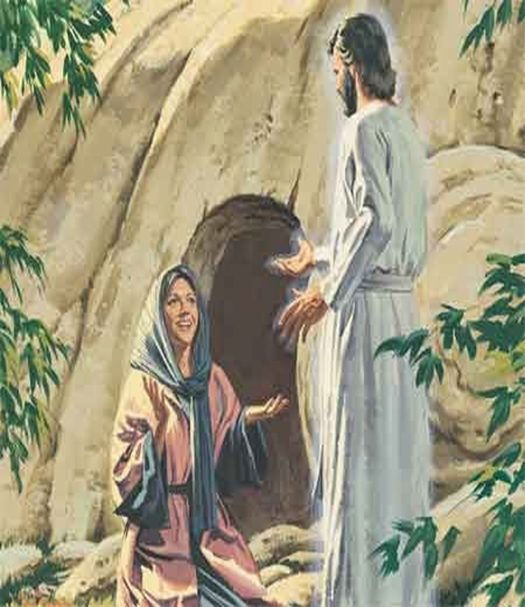
Para pelajar Alkitab menyebutkan ada 17 kali Yesus menampakkan diri pasca-kebangkitan-Nya. Beberapa kali Yesus menampakkan diri-Nya pasca kebangkitannya, antara lain:
1. Kepada Maria Makdalena (Yohanes 20:14-16)
20:14 Sesudah berkata demikian ia menoleh ke belakang dan melihat Yesus berdiri di situ, tetapi ia tidak tahu, bahwa itu adalah Yesus.
20:15 Kata Yesus kepadanya: "Ibu, mengapa engkau menangis? Siapakah yang engkau cari?" Maria menyangka orang itu adalah penunggu taman, lalu berkata kepada-Nya: "Tuan, jikalau tuan yang mengambil Dia, katakanlah kepadaku, di mana tuan meletakkan Dia, supaya aku dapat mengambil-Nya."
20:16 Kata Yesus kepadanya: "Maria!" Maria berpaling dan berkata kepada-Nya dalam bahasa Ibrani: "Rabuni!", artinya Guru.

Slide 4
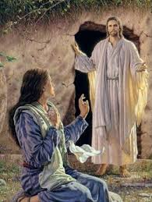
Para pelajar Alkitab menyebutkan ada 17 kali Yesus menampakkan diri pasca-kebangkitan-Nya. Beberapa kali Yesus menampakkan diri-Nya pasca kebangkitannya, antara lain:
2. Kepada para wanita yang kembali dari kubur Yesus (Matius 28:9-10)
28:9 Tiba-tiba Yesus berjumpa dengan mereka dan berkata: "Salam bagimu." Mereka mendekati-Nya dan memeluk kaki-Nya serta menyembah-Nya.
28:10 Maka kata Yesus kepada mereka: "Jangan takut. Pergi dan katakanlah kepada saudara-saudara-Ku, supaya mereka pergi ke Galilea, dan di sanalah mereka akan melihat Aku."

Slide 5
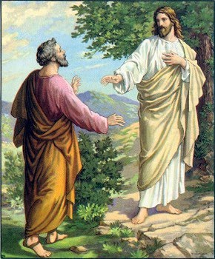
Para pelajar Alkitab menyebutkan ada 17 kali Yesus menampakkan diri pasca-kebangkitan-Nya. Beberapa kali Yesus menampakkan diri-Nya pasca kebangkitannya, antara lain:
3. Kepada Simon Petrus (Lukas 24:34)
24:34 Kata mereka itu: "Sesungguhnya Tuhan telah bangkit dan telah menampakkan diri kepada Simon."

Slide 6
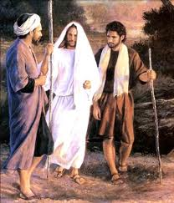
Para pelajar Alkitab menyebutkan ada 17 kali Yesus menampakkan diri pasca-kebangkitan-Nya. Beberapa kali Yesus menampakkan diri-Nya pasca kebangkitannya, antara lain:
4. Kepada Dua orang murid yang pergi ke Emaus (Lukas 24:13-16)
24:13 Pada hari itu juga dua orang dari murid-murid Yesus pergi ke sebuah kampung bernama Emaus, yang terletak kira-kira tujuh mil jauhnya dari Yerusalem,
24:14 dan mereka bercakap-cakap tentang segala sesuatu yang telah terjadi.
24:15 Ketika mereka sedang bercakap-cakap dan bertukar pikiran, datanglah Yesus sendiri mendekati mereka, lalu berjalan bersama-sama dengan mereka.
24:16 Tetapi ada sesuatu yang menghalangi mata mereka, sehingga mereka tidak dapat mengenal Dia.

Slide 7
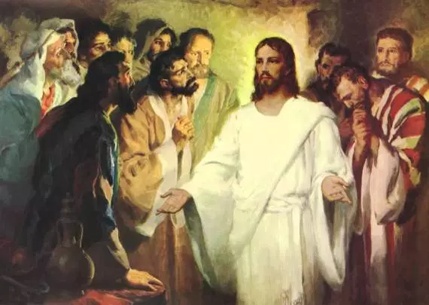
Para pelajar Alkitab menyebutkan ada 17 kali Yesus menampakkan diri pasca-kebangkitan-Nya. Beberapa kali Yesus menampakkan diri-Nya pasca kebangkitannya, antara lain:
5. Kepada 10 murid dengan teman-teman mereka, tidak termasuk Thomas (Yohanes 20:19-20)
20:19 Ketika hari sudah malam pada hari pertama minggu itu berkumpullah murid-murid Yesus di suatu tempat dengan pintu-pintu yang terkunci karena mereka takut kepada orang-orang Yahudi. Pada waktu itu datanglah Yesus dan berdiri di tengah-tengah mereka dan berkata: "Damai sejahtera bagi kamu!"
20:20 Dan sesudah berkata demikian, Ia menunjukkan tangan-Nya dan lambung-Nya kepada mereka. Murid-murid itu bersukacita ketika mereka melihat Tuhan.

Slide 8
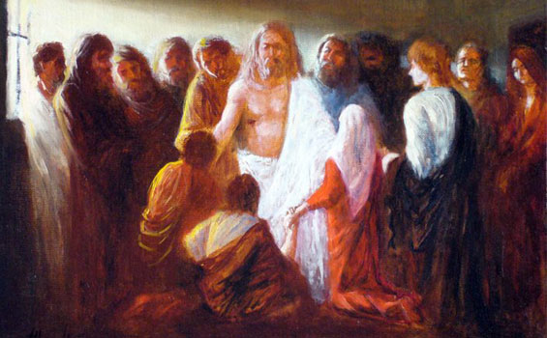
Para pelajar Alkitab menyebutkan ada 17 kali Yesus menampakkan diri pasca-kebangkitan-Nya. Beberapa kali Yesus menampakkan diri-Nya pasca kebangkitannya, antara lain:
6. Kepada semua murid pada suatu malam, termasuk Thomas (Yohanes 20:26-29)
20:26 Delapan hari kemudian murid-murid Yesus berada kembali dalam rumah itu dan Tomas bersama-sama dengan mereka. Sementara pintu-pintu terkunci, Yesus datang dan Ia berdiri di tengah-tengah mereka dan berkata: "Damai sejahtera bagi kamu!"
20:27 Kemudian Ia berkata kepada Tomas: "Taruhlah jarimu di sini dan lihatlah tangan-Ku, ulurkanlah tanganmu dan cucukkan ke dalam lambung-Ku dan jangan engkau tidak percaya lagi, melainkan percayalah."
20:28 Tomas menjawab Dia: "Ya Tuhanku dan Allahku!"
20:29 Kata Yesus kepadanya: "Karena engkau telah melihat Aku, maka engkau percaya. Berbahagialah mereka yang tidak melihat, namun percaya."

Slide 9
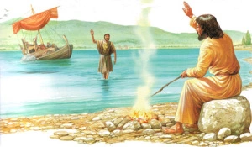
Para pelajar Alkitab menyebutkan ada 17 kali Yesus menampakkan dirI pasca-kebangkitan-Nya. Beberapa kali Yesus menampakkan diri-Nya pasca kebangkitannya, antara lain:
7. Kepada tujuh murid di pantai danau Galilea (Yohanes 21:1-14)
21:14 Itulah ketiga kalinya Yesus menampakkan diri kepada murid-murid-Nya sesudah Ia bangkit dari antara orang mati

Slide 10
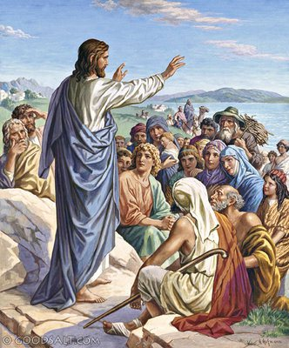
Para pelajar Alkitab menyebutkan ada 17 kali Yesus menampakkan diri pasca-kebangkitan-Nya. Beberapa kali Yesus menampakkan diri-Nya pasca kebangkitannya, antara lain:
8. Kepada lebih dari 500 orang murid di Galilea (1 Korintus 15:6)
15:6 Sesudah itu Ia menampakkan diri kepada lebih dari lima ratus saudara sekaligus; kebanyakan dari mereka masih hidup sampai sekarang, tetapi beberapa di antaranya telah meninggal.

Slide 11
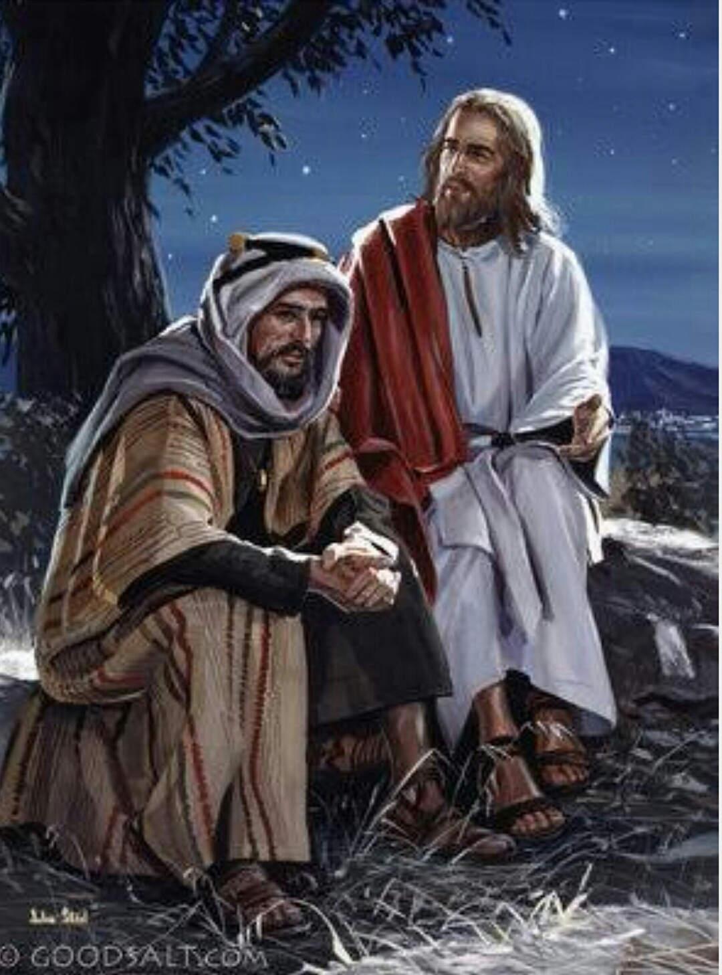
Para pelajar Alkitab menyebutkan ada 17 kali Yesus menampakkan diri pasca-kebangkitan-Nya. Beberapa kali Yesus menampakkan diri-Nya pasca kebangkitannya, antara lain:
9. Kepada Yakobus, saudara Tuhan Yesus (1 Korintus 15:7)
15:7 Selanjutnya Ia menampakkan diri kepada Yakobus, . . .

Slide 12
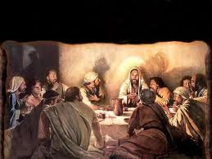
Para pelajar Alkitab menyebutkan ada 17 kali Yesus menampakkan diri pasca-kebangkitan-Nya. Beberapa kali Yesus menampakkan diri-Nya pasca kebangkitannya, antara lain:
10. Kepada semua rasul (1 Korintus 15:7)
15:7 Selanjutnya Ia menampakkan diri . . . kemudian kepada semua rasul.

Slide 13
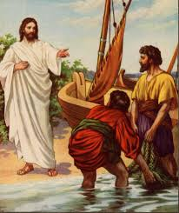
Sekarang kita akan mempelajari ketika Yesus menampakkan diri-Nya untuk ketiga kalinya pasca kebangkitan-Nya
Yakni pada saat Dia menampakkan diri-Nya kepada tujuh murid di pantai danau Galilea (Yohanes 21:1-14)

Slide 14
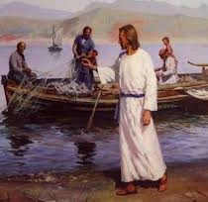
Yohanes 21:1-14
21:1 Kemudian Yesus menampakkan diri lagi kepada murid-murid-Nya di pantai danau Tiberias dan Ia menampakkan diri sebagai berikut.
21:2 Di pantai itu berkumpul Simon Petrus, Tomas yang disebut Didimus, Natanael dari Kana yang di Galilea, anak-anak Zebedeus dan dua orang murid-Nya yang lain.
21:3 Kata Simon Petrus kepada mereka: "Aku pergi menangkap ikan." Kata mereka kepadanya: "Kami pergi juga dengan engkau." Mereka berangkat lalu naik ke perahu, tetapi malam itu mereka tidak menangkap apa-apa.

Slide 15
Yohanes 21:1-14
21:4 Ketika hari mulai siang, Yesus berdiri di pantai; akan tetapi murid-murid itu tidak tahu, bahwa itu adalah Yesus.
21:5 Kata Yesus kepada mereka: "Hai anak-anak, adakah kamu mempunyai lauk-pauk?" Jawab mereka: "Tidak ada."
21:6 Maka kata Yesus kepada mereka: "Tebarkanlah jalamu di sebelah kanan perahu, maka akan kamu peroleh." Lalu mereka menebarkannya dan mereka tidak dapat menariknya lagi karena banyaknya ikan.
21:7 Maka murid yang dikasihi Yesus itu berkata kepada Petrus: "Itu Tuhan." Ketika Petrus mendengar, bahwa itu adalah Tuhan, maka ia mengenakan pakaiannya, sebab ia tidak berpakaian, lalu terjun ke dalam danau.

Slide 16
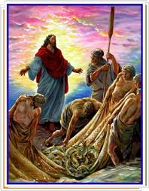
Yohanes 21:1-14
21:8 Murid-murid yang lain datang dengan perahu karena mereka tidak jauh dari darat, hanya kira-kira dua ratus hasta saja dan mereka menghela jala yang penuh ikan itu.
21:9 Ketika mereka tiba di darat, mereka melihat api arang dan di atasnya ikan dan roti.
21:10 Kata Yesus kepada mereka: "Bawalah beberapa ikan, yang baru kamu tangkap itu."
21:11 Simon Petrus naik ke perahu lalu menghela jala itu ke darat, penuh ikan-ikan besar: seratus lima puluh tiga ekor banyaknya, dan sungguhpun sebanyak itu, jala itu tidak koyak.

Slide 17
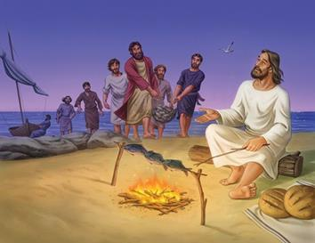
Yohanes 21:1-14
21:12 Kata Yesus kepada mereka: "Marilah dan sarapanlah." Tidak ada di antara murid-murid itu yang berani bertanya kepada-Nya: "Siapakah Engkau?" Sebab mereka tahu, bahwa Ia adalah Tuhan.
21:13 Yesus maju ke depan, mengambil roti dan memberikannya kepada mereka, demikian juga ikan itu.
21:14 Itulah ketiga kalinya Yesus menampakkan diri kepada murid-murid-Nya sesudah Ia bangkit dari antara orang mati.

Slide 18
Perbedaan yang mencolok dalam melakukan sesuatu tanpa Yesus dan bersama dengan Yesus.

Slide 19
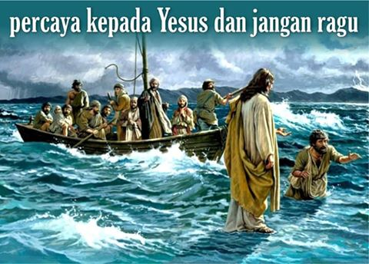
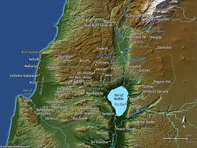
USAHA TANPA YESUS
Yohanes 21:1-5
Tempatnya tepat | Danau Tiberias | Yohanes 21:1

Slide 20
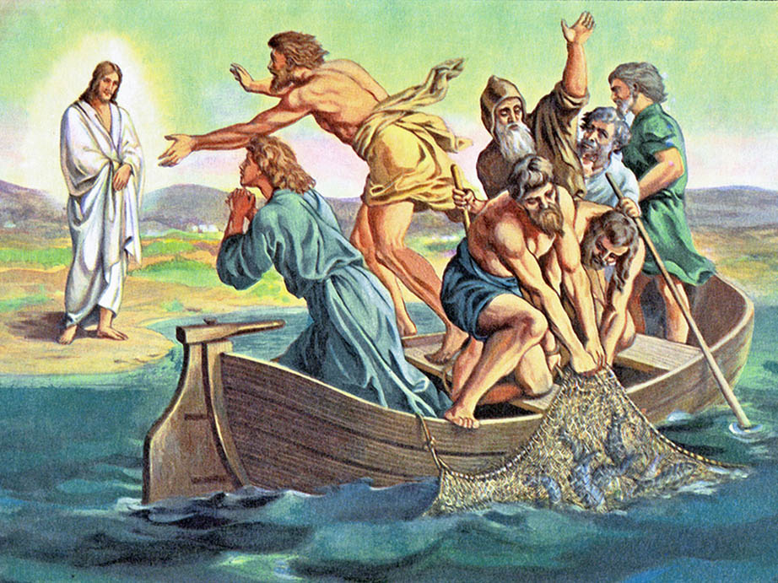
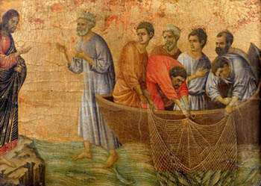
USAHA TANPA YESUS
Yohanes 21:1-5
Tempatnya tepat | Danau Tiberias | Yohanes 21:1
Oknumnya | Ahli pada bidangnya -Ada pemimpin -Ada pengikut | Yohanes 21:2

Slide 21
USAHA TANPA YESUS
Yohanes 21:1-5
Tempatnya tepat | Danau Tiberias | Yohanes 21:1
Oknumnya | Ahli pada bidangnya -Ada pemimpin -Ada pengikut | Yohanes 21:2
Mereka adalah:
Simon Petrus, sang pemimpin atau inisiator.
Tomas (Didimus)
Natanael yang dari Kana, Galilea
Anak-anak Zebedeus
2 Murid lainnya

Slide 22
USAHA TANPA YESUS
Yohanes 21:1-5
Tempatnya tepat | Danau Tiberias | Yohanes 21:1
Oknumnya | Ahli pada bidangnya -Ada pemimpin -Ada pengikut | Yohanes 21:2
Tujuannya Jelas | Menangkap ikan | Yohanes 21:3
Alatnya | Lengkap -Ada jala -Ada perahu | Yohanes 21:3

Slide 23
USAHA TANPA YESUS
Yohanes 21:1-5
Tempatnya tepat | Danau Tiberias | Yohanes 21:1
Oknumnya | Ahli pada bidangnya -Ada pemimpin -Ada pengikut | Yohanes 21:2
Tujuannya Jelas | Menangkap ikan | Yohanes 21:3
Alatnya | Lengkap -Ada jala -Ada perahu | Yohanes 21:3
Waktunya | Tepat: Malam | Yohanes 21:3

Slide 24
USAHA TANPA YESUS
Yohanes 21:1-5
Tempatnya tepat | Danau Tiberias | Yohanes 21:1
Oknumnya | Ahli pada bidangnya -Ada pemimpin -Ada pengikut | Yohanes 21:2
Tujuannya Jelas | Menangkap ikan | Yohanes 21:3
Alatnya | Lengkap -Ada jala -Ada perahu | Yohanes 21:3
Waktunya | Tepat: Malam | Yohanes 21:3
Metode/Caranya | Tepat: Mereka adalah para nelayan bahkan sebelum menjadi murid Yesus | Yohanes 21:3

Slide 25
USAHA TANPA YESUS
Yohanes 21:1-5
Tempatnya tepat | Danau Tiberias | Yohanes 21:1
Oknumnya | Ahli pada bidangnya -Ada pemimpin -Ada pengikut | Yohanes 21:2
Tujuannya Jelas | Menangkap ikan | Yohanes 21:3
Alatnya | Lengkap -Ada jala -Ada perahu | Yohanes 21:3
Waktunya | Tepat: Malam | Yohanes 21:3
Metode/Caranya | Tepat: Mereka adalah para nelayan bahkan sebelum menjadi murid Yesus | Yohanes 21:3
Hasilnya | Nihil-Tidak ada | Yohanes 21:5

Slide 26
USAHA TANPA YESUS
Yohanes 21:1-5
Tempatnya tepat | Danau Tiberias | Yohanes 21:1
Oknumnya | Ahli pada bidangnya -Ada pemimpin -Ada pengikut | Yohanes 21:2
Tujuannya Jelas | Menangkap ikan | Yohanes 21:3
Alatnya | Lengkap -Ada jala -Ada perahu | Yohanes 21:3
Waktunya | Tepat: Malam | Yohanes 21:3
Metode/Caranya | Tepat: Mereka adalah para nelayan bahkan sebelum menjadi murid Yesus | Yohanes 21:3
Hasilnya | Nihil-Tidak ada | Yohanes 21:5
Mujizat | Tidak Terjadi | Yohanes 21:5

Slide 27
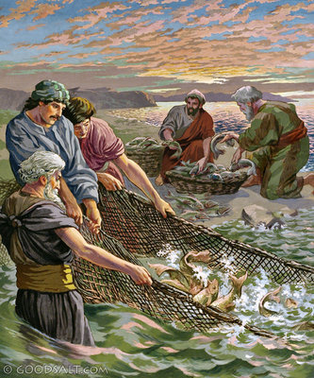
USAHA BERSAMA YESUS
Yohanes 21:6-14
Tempatnya tepat | Danau Tiberias | Yohanes 21:1

Slide 28
USAHA BERSAMA YESUS
Yohanes 21:6-14
Tempatnya tepat | Danau Tiberias | Yohanes 21:1
Oknumnya | Ahli pada bidangnya -Ada pemimpin -Ada pengikut | Yohanes 21:2
Mereka adalah:
Simon Petrus, sang pemimpin atau inisiator.
Tomas (Didimus)
Natanael yang dari Kana, Galilea
Anak-anak Zebedeus
2 Murid lainnya

Slide 29
USAHA BERSAMA YESUS
Yohanes 21:6-14
Tempatnya tepat | Danau Tiberias | Yohanes 21:1
Oknumnya | Ahli pada bidangnya -Ada pemimpin -Ada pengikut | Yohanes 21:2
Tujuannya Jelas | Menangkap ikan | Yohanes 21:3

Slide 30
USAHA BERSAMA YESUS
Yohanes 21:6-14
Tempatnya tepat | Danau Tiberias | Yohanes 21:1
Oknumnya | Ahli pada bidangnya -Ada pemimpin -Ada pengikut | Yohanes 21:2
Tujuannya Jelas | Menangkap ikan | Yohanes 21:3
Alatnya | Lengkap -Ada jala -Ada perahu | Yohanes 21:3

Slide 31
USAHA BERSAMA YESUS
Yohanes 21:6-14
Tempatnya tepat | Danau Tiberias | Yohanes 21:1
Oknumnya | Ahli pada bidangnya -Ada pemimpin -Ada pengikut | Yohanes 21:2
Tujuannya Jelas | Menangkap ikan | Yohanes 21:3
Alatnya | Lengkap -Ada jala -Ada perahu | Yohanes 21:3
Waktunya | Tidak Tepat: Hari mulai siang | Yohanes 21:4

Slide 32
USAHA BERSAMA YESUS
Yohanes 21:6-14
Tempatnya tepat | Danau Tiberias | Yohanes 21:1
Oknumnya | Ahli pada bidangnya -Ada pemimpin -Ada pengikut | Yohanes 21:2
Tujuannya Jelas | Menangkap ikan | Yohanes 21:3
Alatnya | Lengkap -Ada jala -Ada perahu | Yohanes 21:3
Waktunya | Tidak Tepat: Hari mulai siang | Yohanes 21:4
Metode/Caranya | Tidak biasa: -Mereka disuruh menebarkan jalan di sebelah kanan perahu | Yohanes 21:6

Slide 33
USAHA BERSAMA YESUS
Yohanes 21:6-14
Tempatnya tepat | Danau Tiberias | Yohanes 21:1
Oknumnya | Ahli pada bidangnya -Ada pemimpin -Ada pengikut | Yohanes 21:2
Tujuannya Jelas | Menangkap ikan | Yohanes 21:3
Alatnya | Lengkap -Ada jala -Ada perahu | Yohanes 21:3
Waktunya | Tidak Tepat: Hari mulai siang | Yohanes 21:4
Metode/Caranya | Tidak biasa: Mereka disuruh menebarkan jalan di sebelah kanan perahu | Yohanes 21:6
Hasilnya | Jala penuh dengan ikan (153 ekor) | Yohanes 21:6, 11

Slide 34
USAHA BERSAMA YESUS
Yohanes 21:6-14
Tempatnya tepat | Danau Tiberias | Yohanes 21:1
Oknumnya | Ahli pada bidangnya -Ada pemimpin -Ada pengikut | Yohanes 21:2
Tujuannya Jelas | Menangkap ikan | Yohanes 21:3
Alatnya | Lengkap -Ada jala -Ada perahu | Yohanes 21:3
Waktunya | Tidak Tepat: Hari mulai siang | Yohanes 21:4
Metode/Caranya | Tidak biasa: Mereka disuruh menebarkan jalan di sebelah kanan perahu | Yohanes 21:6
Hasilnya | Jala penuh dengan ikan (153 ekor) | Yohanes 21:6, 11
Mujizat | Jala tidak koyak | Yohanes 21:11

Slide 35
ADA BEDA YANG SANGAT NYATA BILA KITA BERUSAHA MELAKUKAN SESUATU BERSAMA YESUS DIBANDINGKAN DENGAN MELAKUKAN SESUATU TANPA YESUS

Slide 36
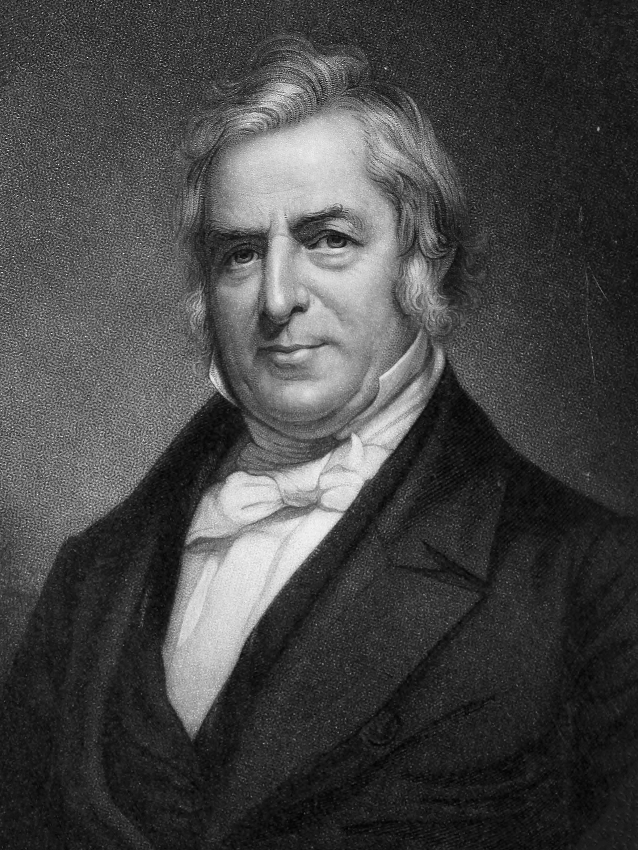
William Colgate
William Colgate lahir pada tanggal 25 januari 1783 di kota Kent, Inggris. Ayahnya Robert adalah seorang petani yang dikenal sebagai intelektual yang berani dan memiliki pemikiran politik yang tajam.
Pada suatu hari, karena mendukung kemerdekaan negara koloni Inggris, Robert mendapat ancaman dari pihak penguasa. Namun, Tuhan campur tangan dengan mengirim seorang di tengah malam buta untuk memperingati keluarga Colgate.
Dengan segera mereka terbang meninggalkan negara Inggris. Pembawa pesan itu mengatakan, jika saja mereka tetap di Inggris kemungkinan besar pasti dihukum penjara atau bahkan dihukum mati. Tapi apa yang buruk menurut dunia, Tuhan mengubahnya menjadi sebuah kebaikan.

Slide 37
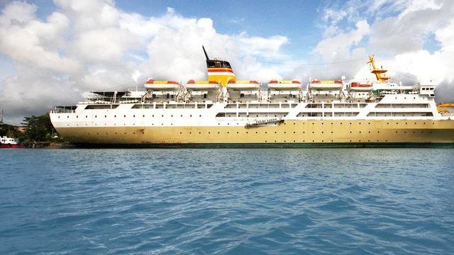
Pelayaran
Keluarga Colgate naik kapal pada Maret 1798 dan berlayar menuju Amerika. Mereka menetap di sebuah perkebunan di Hartford Co., Kota Maryland.
Disana Ayah William bekerja sama dengan Ralph Maher untuk memulai usaha pembuatan sabun dan lilin.
William membantu kedua orang itu dan belajar dengan cepat. Tetapi, kenyataan berkata lain. Meski sudah bekerja keras, kerja sama itu gagal di tengah jalan. Robert Colgate kembali ke perkebunan dan William memutuskan untuk memulai usahanya sendiri. Setahun kemudian ia kekurangan modal, dan William Colgate harus menutup usahanya.

Slide 38
Meski gagal dua kali, William tidak menyerah. Ia mendapatkan pelajaran berharga. Ia percaya, Tuhan akan mengarahkan langkahnya.
Seorang teman Kristiani yang bekerja di sebuah kanal kapal menasihati Colgate, "Berikan hatimu bagi Kristus. Berilah kepada Kristus apa yang menjadi milik Nya. Buatlah sabun dengan jujur. Berikan persembahanmu dengan jujur...dan seseorang akan menjadi pembuat sabun ternama di New York. Orang itu mungkin saja kamu."

Slide 39
Saat William mempelajari Alkitab, ia begitu tertarik dengan ayat dalam Kejadian 28:20-22, "Lalu bernazarlah Yakub: "Jika Allah akan menyertai dan akan melindungi aku di jalan yang kutempuh ini, memberikan kepadaku roti untuk dimakan dan pakaian untuk dipakai, sehingga aku selamat kembali ke rumah ayahku, maka Tuhan akan menjadi Allahku. Dan batu yang kudirikan sebagai tugu ini akan menjadi rumah Allah. Dari segala sesuatu yang Engkau berikan kepadaku akan selalu kupersembahkan sepersepuluh kepadaMu.“

Slide 40
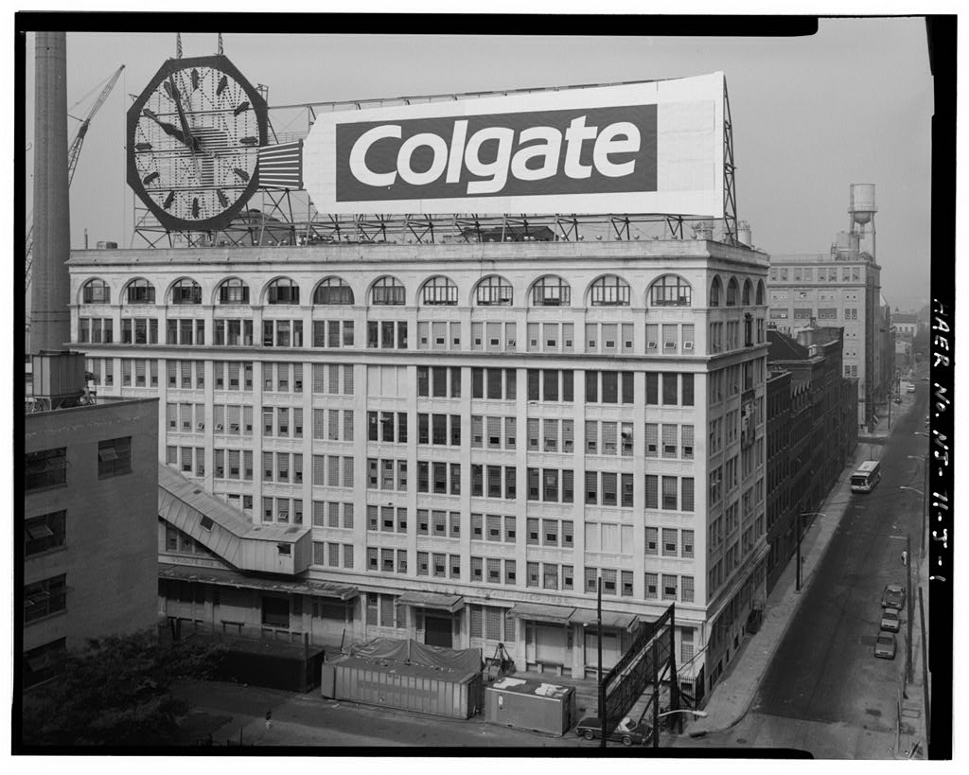
Pada tahun 1804, Colgate dipekerjakan oleh sebuah perusahaan pembuat sabun sebagai pegawai magang. Pengamatan Colgate sangat tajam dan teliti.
Dia terus memegang perintah Tuhan dalam Amsal, Yaitu memperhatikan perintah, meski perintah itu datang dari mereka yang gagal (Ams 24:30-32).

Slide 41
Colgate percaya bahwa perusahaan itu telah salah kelola, dan ternyata ia benar. Perusahaan itu akhirnya tutup pada tahun 1806, tapi reputasi dan ambisi Colgate memampukannya untuk menghubungi pada penyalur di kota lain. Ia memulai merintis usahanya kembali.
Dan mujizat terjadi. Dalam 6 bulan perusahaan itu sudah berhasil membuat produk-produk baru dengan bahan kanji. Segera, perusahaan itu mampu memproduksi sabun tangan, sabun toilet, dan sabun cukur.

Slide 42
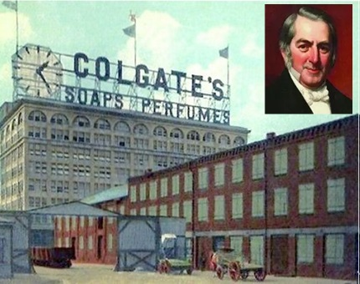
Meski Colgate sangat sibuk dalam pengembangan usaha, ia tidak mengabaikan waktu-waktu pribadinya dengan Tuhan. Kesuksesan Colgate dicapai karena ia mengikuti prinsip-prinsip Alkitab.
Seperti Yakub yang berjanji untuk memberi persembahan sulung kepada Tuhan, maka Colgate juga membuat janji yang sama. Sepuluh persen dari keuntungan Colgate dengan setia diberikan kepada Tuhan.
Tidak lama, Colgate segera menjadi salah satu pengusaha ternama di New York.
Bisnis itu bukanlah satu-satunya yang bertumbuh dan berhasil.
Colgate menikahi Mary Gilbert pada tahun 1811, dan bersamanya terlahir 11 anak. Pernikahannya dengan Mary disebut orang sebagai "Persekutuan yang indah dengan seorang yang menyenangkan."

Slide 43
Colgate bahkan menamai anaknya berdasarkan nama Alkitab. Ini menggambarkan cara pandang Alkitab dalam setiap aspek hidup mereka. Keluarga ini setia beribadah dan membaca Alkitab bersama.
Colgate sangat aktif dalam bermacam kegiatan sosial yang diadakan di gerejanya. Dia juga meyumbangkan banyak dana untuk lembaga pendidikan, termasuk Madison College, Hamilton, New York.
Karena kemurahan hatinya, sekolah itu kini berganti nama menjadi Colgate university. Dia juga adalah pendukung aktif kegiatan misionaris.
Pada tahun 1816, Colgate memegang peranan penting dalam mengelola American Bible Society dan American and Foreign Bible Society. Dia juga melayani sebagai pengurus American Tract Society.
Selagi bisnisnya terus berkembang dan diberkati Tuhan, dia memerintahkan akuntannya untuk MENINGKATKAN jumlah persembahannya, dari 20 persen menjadi 30 persen. Ketika dia terus berkomitmen untuk memberi, perusahaannya menjadi semakin diberkati Tuhan.

Slide 44
Saat ini, Colgate Palmolive adalah salah satu perusahaan tertua di Amerika dan dinobatkan oleh majalah Fortune sebagai salah satu dari 500 perusahaan paling sukses di Amerika. Angka penjualan revenue-nya mencapai US$ 9 miliar dan cabangnya telah berada di 221 negara di seluruh dunia.
Produknya telah berkembang memenuhi kebutuhan perorangan, pabrik sampai hewan peliharaan. Merk-nya telah dikenal di seluruh dunia seperti Colgate, Palmolive, Speed-Stick, Fab, Murphy, Ajax, dan Irish Spring.
Keberhasilan Colgate Palmolive adalah sebuah kesaksian tentang apa yang Tuhan sanggup kerjakan bagi mereka yang setia mengejar mimpinya dan berkomitmen untuk mengenal Tuhan, Pribadi yang sanggup memenuhi mimpi-mimpinya.

Slide 45
USAHA TANPA YESUS
Yohanes 21:1-5
Tempatnya tepat | Danau Tiberias | Yohanes 21:1
Oknumnya | Ahli pada bidangnya -Ada pemimpin -Ada pengikut | Yohanes 21:2
Tujuannya Jelas | Menangkap ikan | Yohanes 21:3
Alatnya | Lengkap -Ada jala -Ada perahu | Yohanes 21:3
Waktunya | Tepat: Malam | Yohanes 21:3
Metode/Caranya | Tepat: Mereka adalah para nelayan bahkan sebelum menjadi murid Yesus | Yohanes 21:3
Hasilnya | Nihil-Tidak ada | Yohanes 21:5
Mujizat | Tidak Terjadi | Yohanes 21:5

Slide 46
USAHA BERSAMA YESUS
Yohanes 21:6-14
Tempatnya tepat | Danau Tiberias | Yohanes 21:1
Oknumnya | Ahli pada bidangnya -Ada pemimpin -Ada pengikut | Yohanes 21:2
Tujuannya Jelas | Menangkap ikan | Yohanes 21:3
Alatnya | Lengkap -Ada jala -Ada perahu | Yohanes 21:3
Waktunya | Tidak Tepat: Hari mulai siang | Yohanes 21:4
Metode/Caranya | Tidak biasa: Mereka disuruh menebarkan jalan di sebelah kanan perahu | Yohanes 21:6
Hasilnya | Jala penuh dengan ikan (153 ekor) | Yohanes 21:6, 11

